Slide 1
6.2 平行四边形的判定
WWW.PPT818.COM

Slide 2
知识回顾
1、什么是平行四边形？
两组对边分别平行的四边形叫做平行四边形.
2、我们学习了平行四边形的哪些性质？
平行四边形的两组对边分别相等；
A
D
平行四边形的两组对角分别相等；
O
平行四边形的对角线互相平分。
B
C

Slide 3
学习与探究
1、平行四边形判定定理1是什么？你会证明吗？
2、如何运用判定定理1去证明四边形是平等四边形？

Slide 4
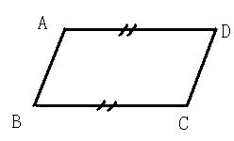
学习与探究
平行四边形判定定理1
一组对边平行且相等的四边形是平行四边形。
文字语言
∵ AD=BC,AD∥BC
∴四边形ABCD是平行四边形
符号语言
图形语言

Slide 5
说一说
下列四边形是否为平行四边形，是的话请说明理由?
A
D
A
110°
D
120°
60°
5㎝
5㎝
70°
110°
B
C
C
B
⑵
⑴
是，利用定义来判断
是，利用刚学的定理来判断

Slide 6
学习与探究
1、平行四边形判定定理2是什么？你会证明吗？
2、如何运用判定定理2去证明四边形是平等四边形？

Slide 7
由上述证明可以得到平行四边形的判定定理：
两组对边分别相等的四边形是平行四边形。
几何语言描述判定：
D
A
D
A
B
B
C
C
AB=DC
AD=BC
ABCD

Slide 8
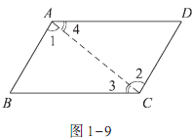
平行四边形判定定理2
两组对边分别相等的四边形是平行四边形。

Slide 9
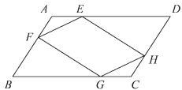

Slide 10
随堂练习
1、判断正误
1.一组对边相等的四边形是平行四边形
×
2.一组对边平行且另一组对边相等的四边形
是平行四边形
×
3. 一组对边平行且相等的四边形是平行四边形
√

Slide 11
2、□ 四边形ABCD中，点E、F分别是BC、AD的中点，四边形ABEF和ECDF是平行四边形吗？说说你的理由。
A
E
D
B
F
C
3、□四边形ABCD中，点E、F分别是BC、AD的中点，
求证：四边形BEDF是平行四边形。
A
E
D
B
F
C

Slide 12
课堂小结
1、一组对边平行且相等的四边形是平行四边形
2、两组对边分别相等的四边形是平行四边形

